Slide 1
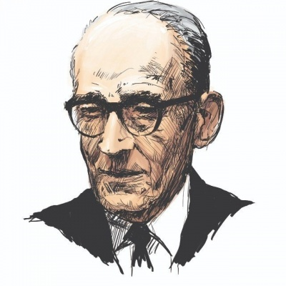
Jan Brzechwa
Polski poeta i adwokat

Slide 2
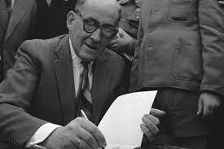
Jan Brzechwa
Jan Brzechwa (Jan Wiktor Lesman) urodził się w roku 1898, zmarł zaś w roku 1966. Był polskim poetą, znanym przede wszystkim jako autor bajek i wierszy dla najmłodszych czytelników. Tworzył również satyryczne teksty dla dorosłychodbiorców oraz tłumaczył literaturę rosyjską (Majakowski, Puszkin, Jesienin).

Slide 3
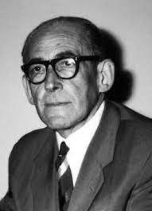
Twórczość
Jeszcze jako nastolatek zadebiutował w 1915, kiedy to opublikował swoje pierwsze wiersze w piotrogrodzkim „Sztandarze” oraz w kijowskich „Kłosach Ukraińskich”. Nie wiązał jednak wówczas swej przyszłości z karierą pisarską – chciał zostać prawnikiem.
W 1926 ogłosił tom poezji Oblicza zmyślone. Pierwszy tomik wierszy dla dzieci – Tańcowała igła z nitką wydano w 1938 (w tym tomiku znalazły się takie popularne do dziś wiersze, jak: Pomidor, Żuraw i czapla, czy też Na straganie). Rok po wydaniu pierwszego tomu z wierszami dla dzieci, w 1939 wydano tom Kaczka Dziwaczka (m.in. wiersze: Znaki przestankowe i Sójka).

Slide 4
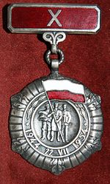
Odznaczenia
1953 – Krzyż Oficerski Orderu Odrodzenia Polski
1955 – Medal 10-lecia Polski Ludowej
1964 – Order Sztandaru Pracy I klasy
1965 – Złota odznaka honorowa „Za Zasługi dla Warszawy

Slide 5
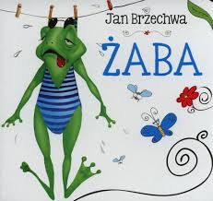
Książki

Slide 6
Jedna z najbardziej znanych książek Jana Brzechwy
"Akademia Pana Kleksa" to powieść pisana z myślą o młodych odbiorcach, skupiająca się wokół niezwykłej szkoły, prowadzonej przez jeszcze bardziej nieprzeciętnego profesora. Już na samym początku czytelnik ma okazję poznać Adasia Niezgódkę, chłopca, który co chwila pakuje się w kłopoty. Niestety, bohatera wiecznie prześladuje pech, a wszystko, czego się podejmuje, zwykle szybko lega w gruzach. Jako że rodzice nie mają już pomysłu, co dalej robić, postanawiają wysłać Adasia do Akademii Pana Kleksa.

Slide 7
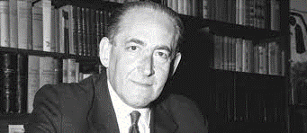
Dziękuję za uwagę
Justyna Walerian
Źródło: Wikipedia

